Slide 1


Slide 2

Actualización de lineamientos técnicos de vacunación contra COVID-19:
Cuarta Dosis para Grupos Priorizados:
-12 años o más con inmunosupresión/enf. Crónica
-Adultos 50 años o más
-Trabajadores de salud
Programa de Inmunizaciones
11 de abril 2022

Slide 3

Cuarta Dosis
para grupos priorizados

Slide 4

DEFINICIÓN:
Dosis Refuerzo: se administra a la población vacunada con esquema primario completo (dos o tres dosis de vacuna COVID-19) cuando, con el tiempo, la inmunidad y protección clínica ha caído por debajo de la tasa considerada suficiente para la población. El objetivo de la dosis de refuerzo es reestablecer la efectividad atenuada que ya no es suficiente.
Fuente:
OMS. Interim recommendations for an extended primary series with an additional vaccine doce for COVID-19 vaccination in immunocompromised persons. 26 de Octubre 2021
https://www.who.int/publications/i/item/WHO-2019-nCoV-vaccines-SAGE_recommendation-immunocompromised-persons

Slide 5

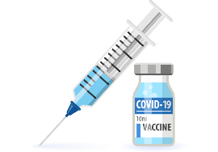
Esquema primario
extendido
Esquema primario
+ Refuerzo
Persona CON Inmunosupresión de 12 años en adelante
Persona >50 años y personal sanitario sin inmunosupresión
Inmunidad Deseada
ADICIONAL
4TA DOSIS
REFUERZO
4TA DOSIS
SEGUNDA
SEGUNDA
PRIMERA
PRIMERA
Tiempo
Fuente: Ponce, K. Programa de Inmunizaciones. DRPAP. 2022

Slide 6
Objetivo:
Disminuir el riesgo de morbimortalidad por COVID-19 en la población en riesgo e inmunocompromiso que ya completaron el esquema de vacunación primario, para su protección a las variantes de preocupación -VOC- circulantes a nivel nacional y reestablecer la eficacia y respuesta de la vacuna contra el COVID-19, a fin de prevenir la enfermedad grave por COVID-19.

Slide 7


Consejo Nacional de Prácticas de Inmunizaciones de Guatemala –CONAPI-
Dictamen Técnico
“Se recomienda la administración de una dosis adicional de vacuna contra COVID-19 para personas 12 años que han completado previamente un esquema de vacunación…”
Fecha: 29 de octubre 2021
Centros para el Control y la Prevención de Enfermedades –CDC-
Fecha: 31 de marzo 2022.
Administración de Alimentos y Medicamentos
-FDA-
“Las personas de 12 años de edad o más con inmunodepresión moderada o grave deben recibir un total de 4 dosis de la vacuna de ARNm contra el COVID-19 para estar al día...”
Fecha: 21 de enero 2022
“Una tercera dosis de la serie primaria para personas de 5 años o más con ciertos tipos de inmunocompromisos, y como una dosis de refuerzo única para personas de 12 años o más…”
Población a Vacunar:
Población de 12 años o más con inmunosupresión y enfermedades crónicas
  Factores de riesgo de inmunosupresión y enfermedades crónicas:
  Tratamiento activo de tumores sólidos y neoplasias hematológicas.
  Enfermedad renal crónica con terapia de reemplazo renal y diálisis.
  Recepción de trasplante de órgano sólido y tratamiento inmunosupresor.
  Inmunodeficiencia primaria moderada o grave.
  Infección por VIH avanzada o no tratada
  Tratamiento activo con corticosteroides en dosis altas, agentes alquilantes, antimetabolitos, fármacos inmunosupresores relacionados con el trasplante, agentes quimioterapéuticos contra el cáncer clasificados como inmunosupresores graves, inhibidores del factor de necrosis tumoral (TNF) y otros agentes biológicos que son inmunosupresores o inmunomoduladores.
DOSIS DE REFUERZO Población que NO PRESENTA factor de riesgo de inmunosupresión o enfermedad crónica.
Grupo de población | Esquema primario (2 dosis) | Dosis de Refuerzo recomendada | Intervalo mínimo para administrar dosis de refuerzo
Población 18 años en adelante | Moderna | Moderna o Pfizer | 3 meses posterior a segunda dosis del esquema primario.
 | Pfizer
 | Astra Zeneca | Moderna, Pfizer Astra Zeneca o Sputnik V componente 1
 | Sputnik V
Fuente: CONAPI. Dictamen técnico y recomendación para administración de dosis adicional a esquema de vacunación contra COVID-19 en personas con inmunosupresión. Consejo Nacional de Prácticas de Inmunizaciones de Guatemala. Octubre 29 de 2021Office of the Commissioner. Actualización sobre el coronavirus (COVID-19): La FDA autoriza la segunda dosis de refuerzo de dos vacunas contra el COVID-19 para personas mayores e inmunocomprometidas [Internet]. U.S. Food and Drug Administration. 2022 [citado el 31 de marzo de 2022]. Disponible en: https://www.fda.gov/news-events/press-announcements/actualizacion-sobre-el-coronavirus-covid-19-la-fda-autoriza-segunda-dosis-de-refuerzo-de-dos-vacunasCDC. Vacunas contra el COVID-19 para personas con inmunodepresión moderada o grave [Internet]. Centers for Disease Control and Prevention. 2022 [citado el 31 de marzo de 2022]. Disponible en: https://espanol.cdc.gov/coronavirus/2019-ncov/vaccines/recommendations/immuno.html
https://www.fda.gov/emergency-preparedness-and-response/coronavirus-disease-2019-covid-19/comirnaty-and-pfizer-biontech-covid-19-vaccine

Slide 8
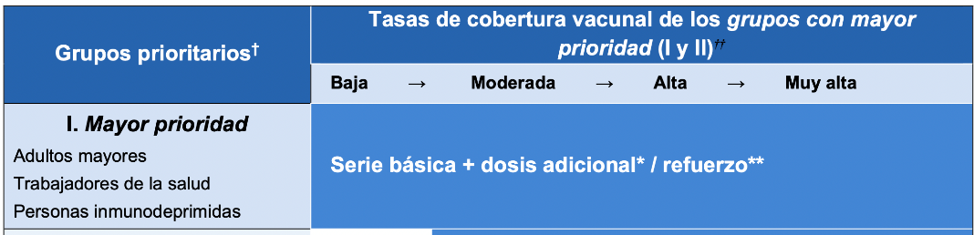
Consejo Nacional de Prácticas de Inmunizaciones de Guatemala
–CONAPI-
Dictamen Técnico
“Se recomienda la administración de una dosis adicional de vacuna contra COVID-19 para personas 12 años que han completado previamente un esquema de vacunación…”
Fecha: 29 de octubre 2021
Administración de Alimentos y Medicamentos
–FDA-
Fecha: 29 de marzo 2022
”La FDA ha determinado que los beneficios conocidos y potenciales de una segunda dosis de refuerzo de la vacuna contra el COVID-19 con cualquiera de estas vacunas superan los riesgos conocidos y potenciales en estas poblaciones…”
Hoja de ruta del SAGE de la OMS para el Establecimiento de prioridades en el uso de vacunas contra la COVID-19
Fecha: 21 de enero 2022
Población a Vacunar:
-Adultos de 50 años o más
-Personal Sanitario
DOSIS DE REFUERZO Población que NO PRESENTA factor de riesgo de inmunosupresión o enfermedad crónica.
Grupo de población | Esquema primario (2 dosis) | Dosis de Refuerzo recomendada | Intervalo mínimo para administrar dosis de refuerzo
Población 18 años en adelante | Moderna | Moderna o Pfizer | 3 meses posterior a segunda dosis del esquema primario.
 | Pfizer
 | Astra Zeneca | Moderna, Pfizer Astra Zeneca o Sputnik V componente 1
 | Sputnik V
Fuente: CONAPI. Dictamen técnico y recomendación para administración de dosis adicional a esquema de vacunación contra COVID-19 en personas con inmunosupresión. Consejo Nacional de Prácticas de Inmunizaciones de Guatemala. Octubre 29 de 2021.
Who.int. [citado el 31 de marzo de 2022]. Disponible en: https://apps.who.int/iris/bitstream/handle/10665/351946/WHO-2019-nCoV-Vaccines-SAGE-Prioritization-2022.1-spa.pdf

Slide 9
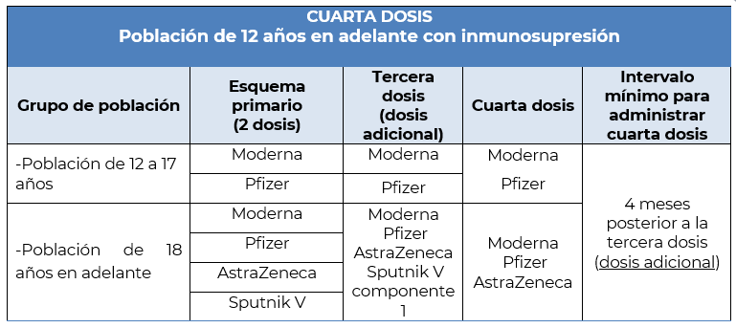
Esquema para población de
12 años en adelante con Inmunosupresión
Cuarta dosis con Moderna: 0.25mL, resto de vacunas misma cantidad de dosis.

Slide 10
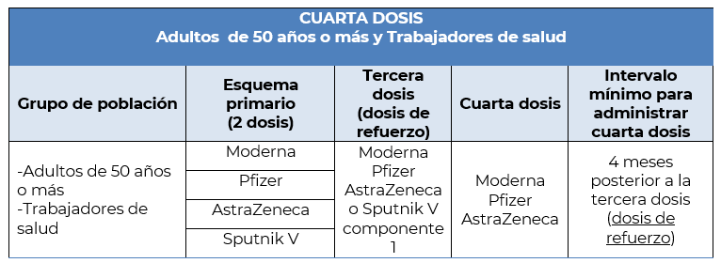
Esquema para población de
50 años en adelante y Trabajadores de salud
Cuarta dosis con Moderna: 0.25mL, resto de vacunas misma cantidad de dosis.

Slide 11
¡MUCHAS GRACIAS!
Programa de Inmunizaciones
11 de abril 2022

